Slide 1
物理不可克隆函数的建模与设计研究 Modeling and Design of Physical Unclonable Functions

Slide 2
内容提要

Slide 3
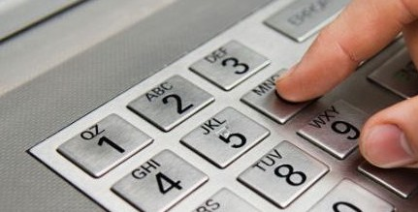
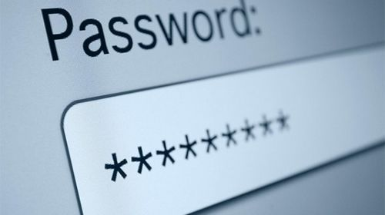

背景介绍
密码：
保护隐私数据
确保数据可靠
身份认证
现代密码学：
加密算法
通信协议
单向函数：
密码学的原型（基础）

Slide 4
技术背景
单向函数（One-Way Function）的存在性尚未被证明*
有许多应用于实际的“单向函数”：
RSA：整数分解问题
ECC：离散对数问题
物理单向函数：
用物理原理实现单向函数
实现简单
成本低廉
不可复制性
*https://en.wikipedia.org/wiki/Cryptography

Slide 5






技术背景
PUF——Physical Unclonable Function（物理不可克隆函数）
输入：Challenge
输出：Response
CRP: C-R Pairs
不可知物理系统
观测点
$$c_{0}$$
Black Box
PUF
$$c_{1}$$
$$c_{2}$$
$$c_{3}$$
$$r_{1}$$
···
$$c_{n}$$
Weak PUF
CRP空间小
没有对外IO接口
Strong PUF
CRP空间极大
不可预测性
不受保护的对外IO接口

Slide 6
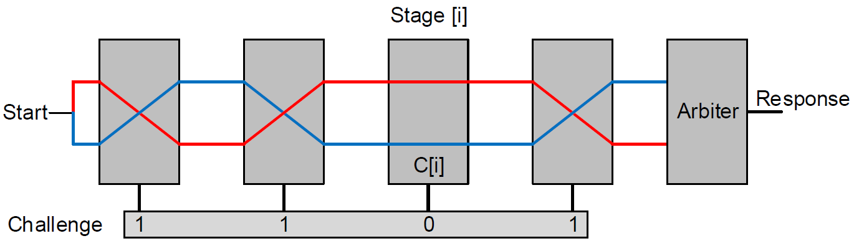
技术背景
PUF在电路中的实现
未知物理系统：制作工艺波动
不可控
不可仿真
观测点：数字化输出
Arbiter PUF[1]：B. Gassend, “Silicon Physical Random Functions”, 2002

Slide 7
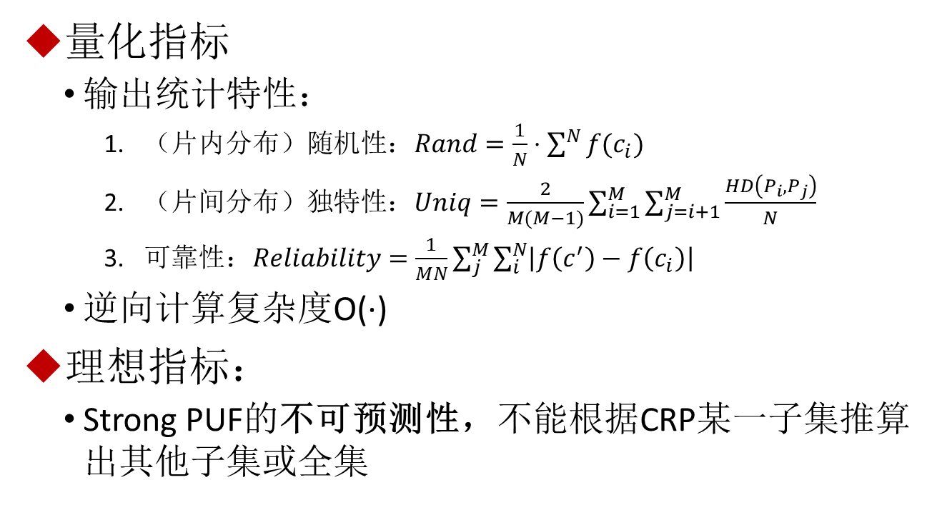
评价指标
量化指标
输出统计特性：
（片内分布）随机性：$Rand=\frac{1}{N}⋅\sum^{N}{{f(c}_{i})}$
（片间分布）独特性：$Uniq=\frac{2}{M(M−1)}\sum_{i=1}^{M}{\sum_{j=i+1}^{M}{\frac{HD\left(P_{i},P_{j}\right)}{N}}}$
可靠性：$Reliability=\frac{1}{MN}\sum_{j}^{M}{\sum_{i}^{N}{\left|f\left(c^{′}\right)−f\left(c_{i}\right)\right|}}$
逆向计算复杂度O(·)
理想指标：
Strong PUF的不可预测性，不能根据CRP某一子集推算出其他子集或全集

Slide 8
逆向算法——建模攻击
利用CRP子集，建立PUF模型，通过特定算法拟合模型参数。
参数+模型 = CRP全集
建模攻击评价指标：
算法复杂度
预测率，所需训练集大小

Slide 9
原理分析

Slide 10
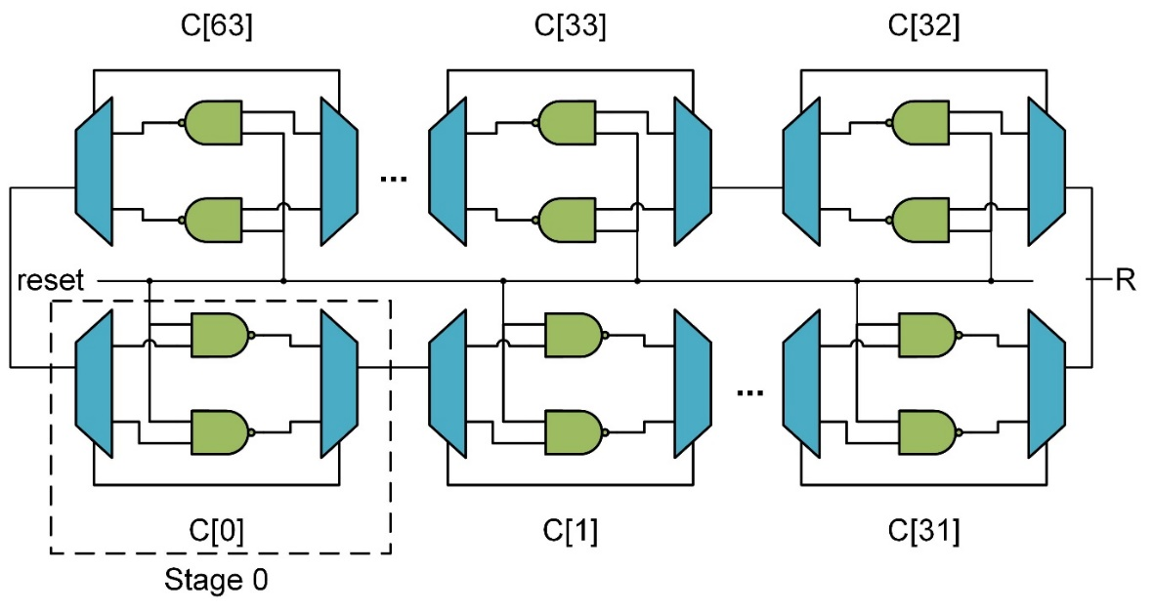
BR-PUF
参考文献[2]：Q. Chen, HOST 2011, pp 134-141的设计：

Slide 11
现有建模工作
Q. Chen, DATE 2012, pp. 1459—1462:
BRPUF的统计分析
D. Schuster et., al., TRUST 2014, pp. 101—109:
单层神经网络模型
已有结论：
BRPUF存在统计偏差
SNN预测率90%
不足：
偏差根源尚未明确
单层网络模型粗糙

Slide 12
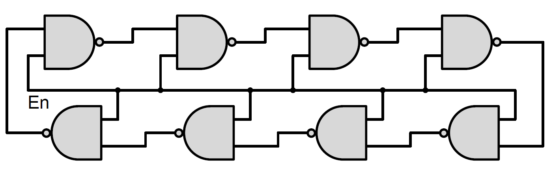
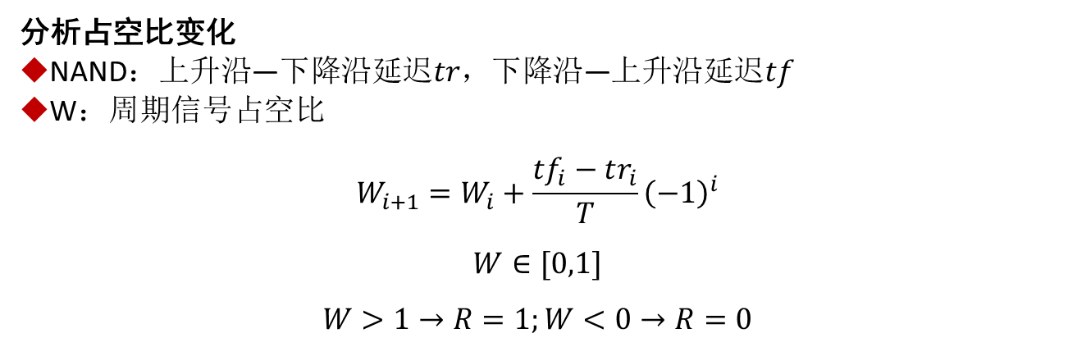
BR-PUF建模推导过程
分析占空比变化
NAND：上升沿—下降沿延迟$tr$，下降沿—上升沿延迟$tf$
W：周期信号占空比
$$W_{i+1}=W_{i}+\frac{tf_{i}−tr_{i}}{T}{\left(−1\right)}^{i}$$
$$W∈[0,1]$$
$$W>1→R=1;W<0→R=0$$

Slide 13
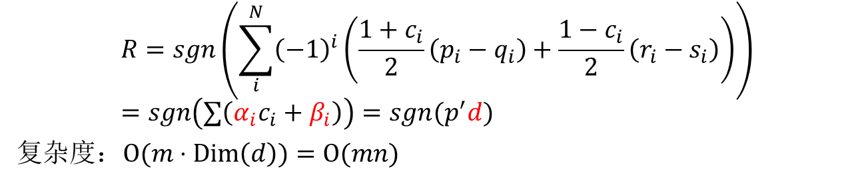
BR-PUF建模推导过程
每级两个与非门tr，tf设为p, q, r, s
$$R=sgn\left(\sum_{i}^{N}{{\left(−1\right)}^{i}\left(\frac{1+c_{i}}{2}\left(p_{i}−q_{i}\right)+\frac{1−c_{i}}{2}\left(r_{i}−s_{i}\right)\right)}\right)=sgn\left(∑\left(α_{i}c_{i}+β_{i}\right)\right)=sgn(p^{′}d)$$
复杂度：$O(m⋅Dim\left(d\right))=O(mn)$

Slide 14
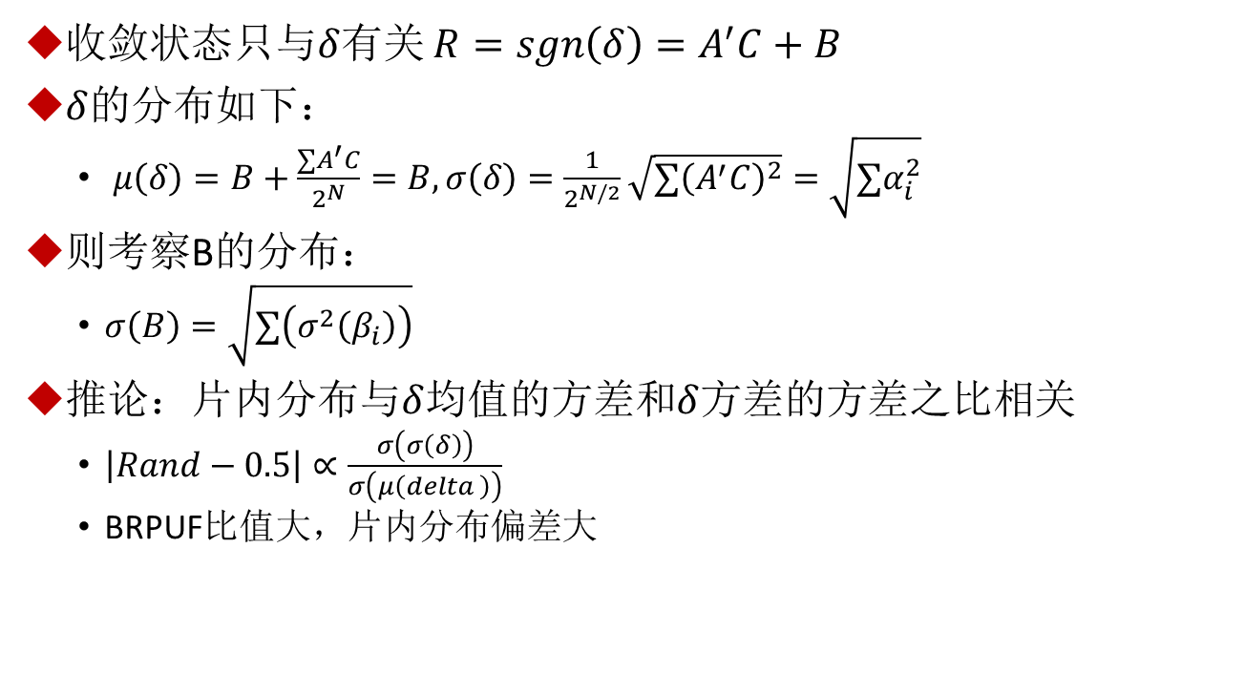
对已有结论的延伸
收敛状态只与$δ$有关 $R=sgn\left(δ\right)=A^{′}C+B$
$δ$的分布如下：
$μ\left(δ\right)=B+\frac{∑A^{′}C}{2^{N}}=B, σ\left(δ\right)=\frac{1}{2^{N/2}}\sqrt{∑{\left(A^{′}C\right)}^{2}}=\sqrt{∑α_{i}^{2}}$
则考察B的分布：
$σ\left(B\right)=\sqrt{∑\left(σ^{2}\left(β_{i}\right)\right)}$
推论：片内分布与$δ$均值的方差和$δ$方差的方差之比相关
$\left|Rand−0.5\right|∝\frac{σ\left(σ\left(δ\right)\right)}{σ\left(μ\left(delta \right)\right)}$
BRPUF比值大，片内分布偏差大

Slide 15
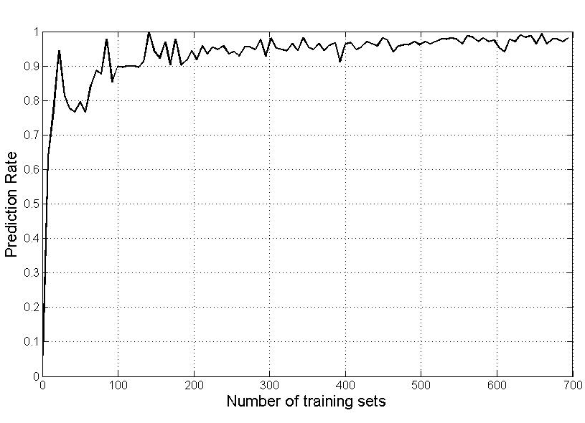
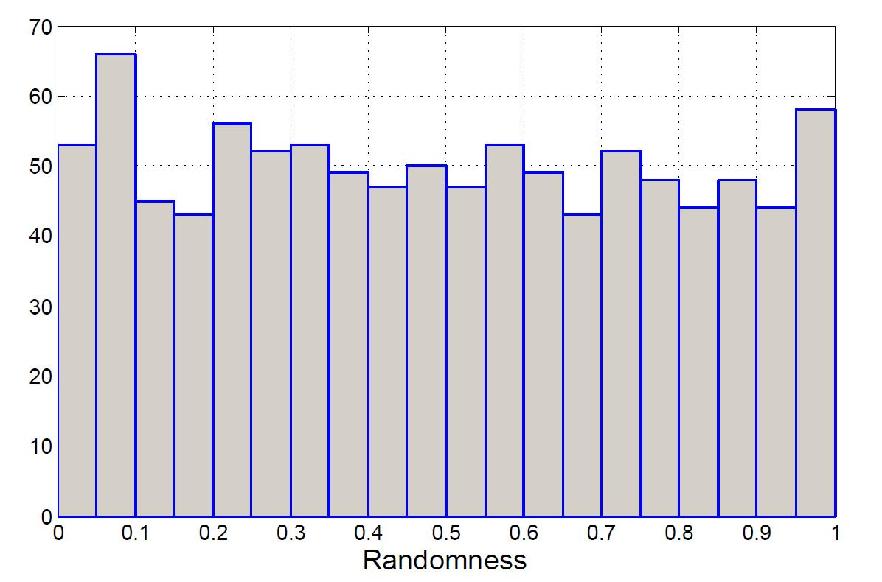
建模攻击模拟
BRPUF片内分布仿真
N=32bit
建模攻击预测率仿真曲线
N=32bit, m=x-axis

Slide 16
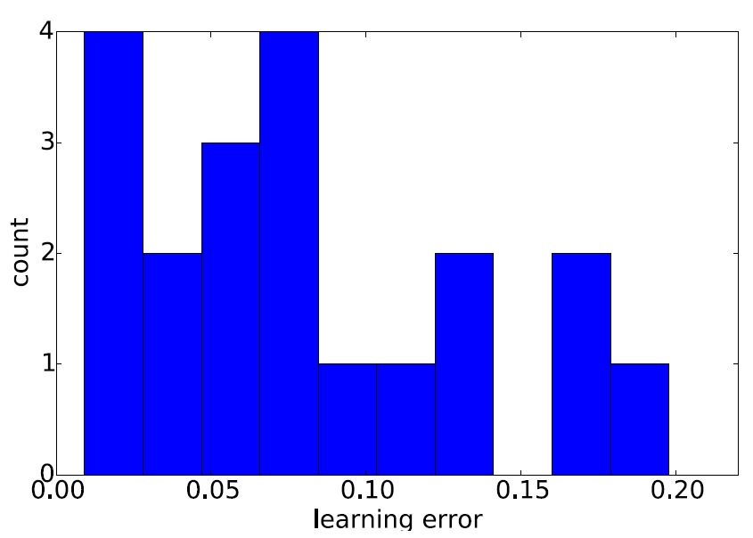
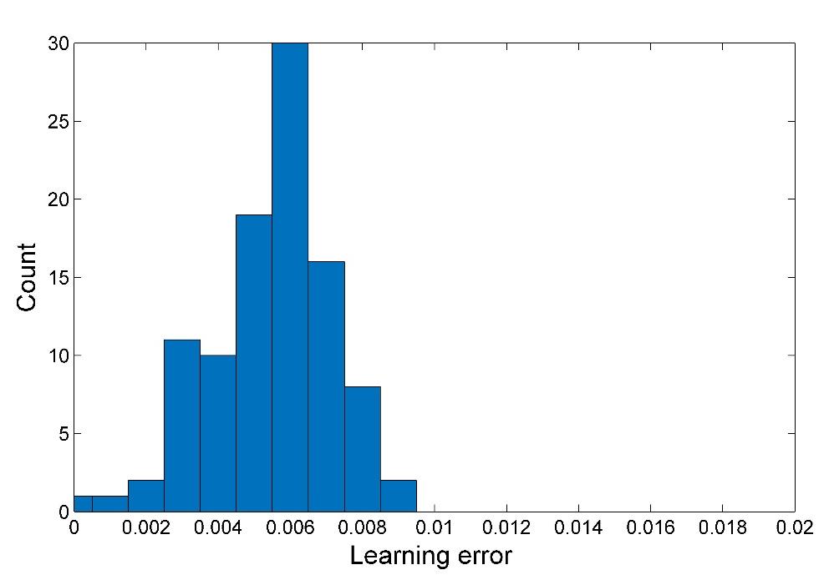
与SNN模型对比
单层神经网络拟合22个BRPUF的预测率分布图[3]
本模型对100个BRPUF的预测率分布图
[3] Dieter Schuster and Robert Hesselbarth, TRUST 2014, pp. 101—109

Slide 17
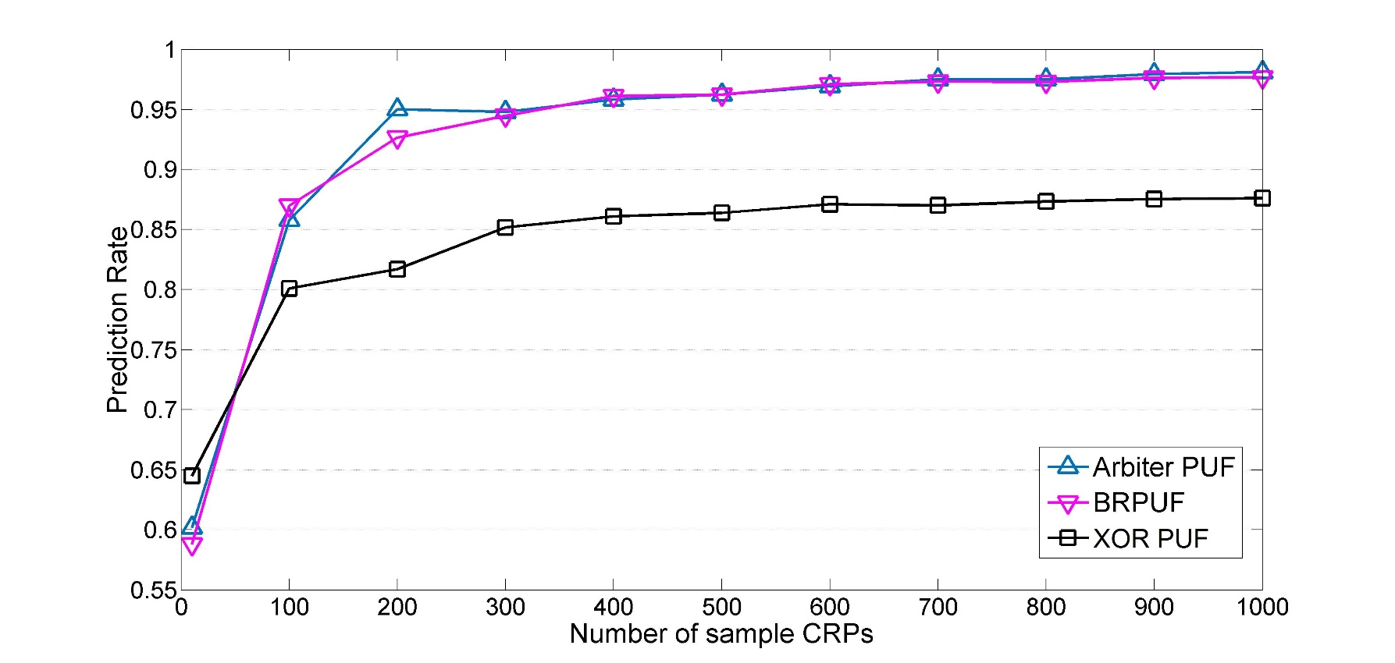
与其他模型间对比
不同PUF适用不同模型，本模型同经典仲裁PUF模型和XOR模型进行横向对比，比较本模型针对BRPUF的预测率和训练集

Slide 18
新结构介绍

Slide 19

Strong PUF设计指标
高不可预测性PUF
主要指标：
最小线性可分维度$n→+∞$
片内分布$μ→0.5,σ→0$
片间分布$μ→0.5,σ→0$（工艺相关）
次要指标：
面积开销
激励——响应速度

Slide 20
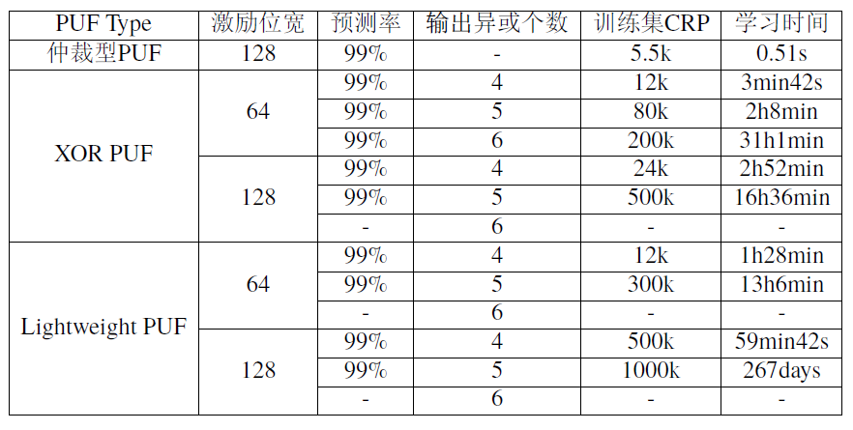
Strong PUF研究现状
通过增加位宽和XOR算法提高建模算法复杂度[4]
[4] A. Mahmoud, U. Ruhrmair & M. Majzoobi, IACR 2013: 632

Slide 21
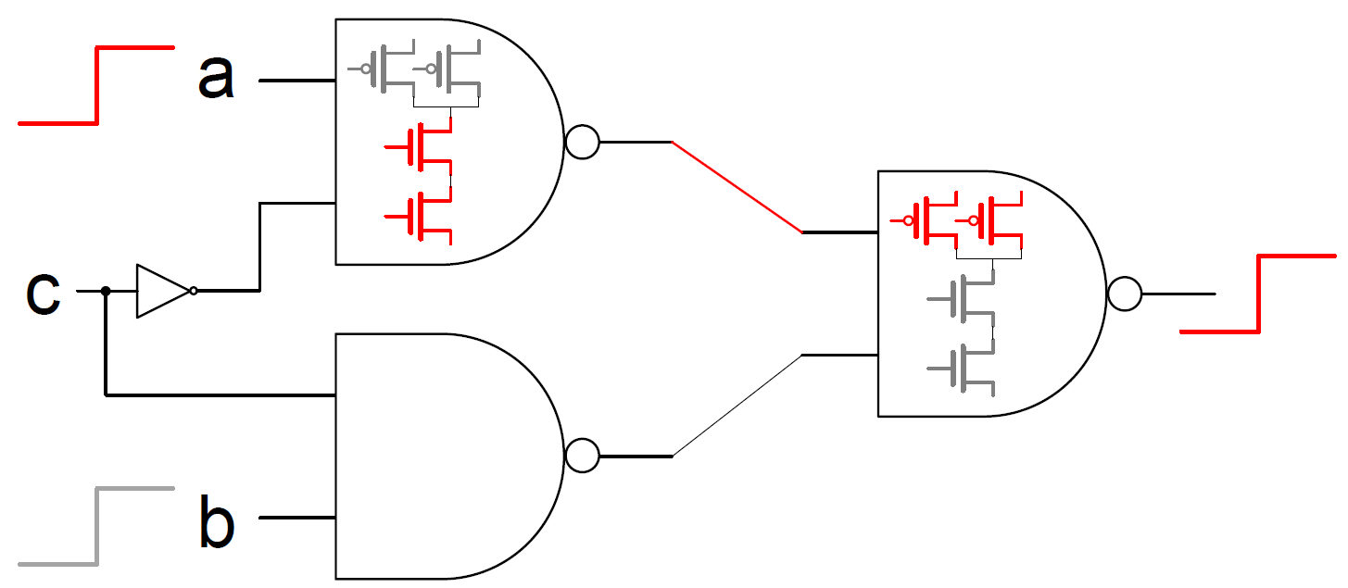
交换器逻辑结构
交换器实现细节
驱动上升沿/下降沿是不同MOS管

Slide 22
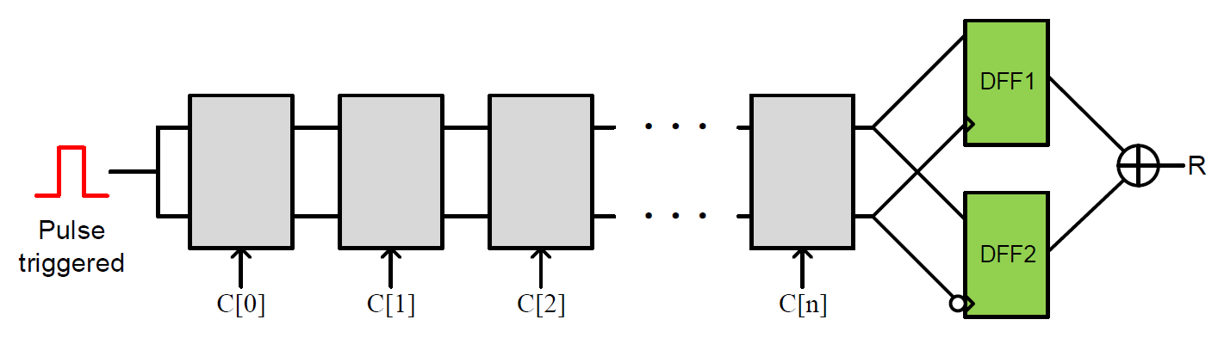

PA-PUF
结构复用，减少面积
Pulse Arbiter PUF
DFF1—正边沿触发
DFF2—负边沿触发
$R=Q_{1}⊕Q_{2}$

Slide 23





脉冲信号传递
$W→+∞:$一般情况
$W→0:$信号无法传递
$W∼0:W_{i}<0,i∈\left[1,n\right)$
信号“消失”：
$W<0$
Switcher
$$tr_{i}$$
$$W_{i}$$
$$W_{i+1}=W_{i}+tf_{i}−tr_{i}$$
$$tf_{i}$$

Slide 24
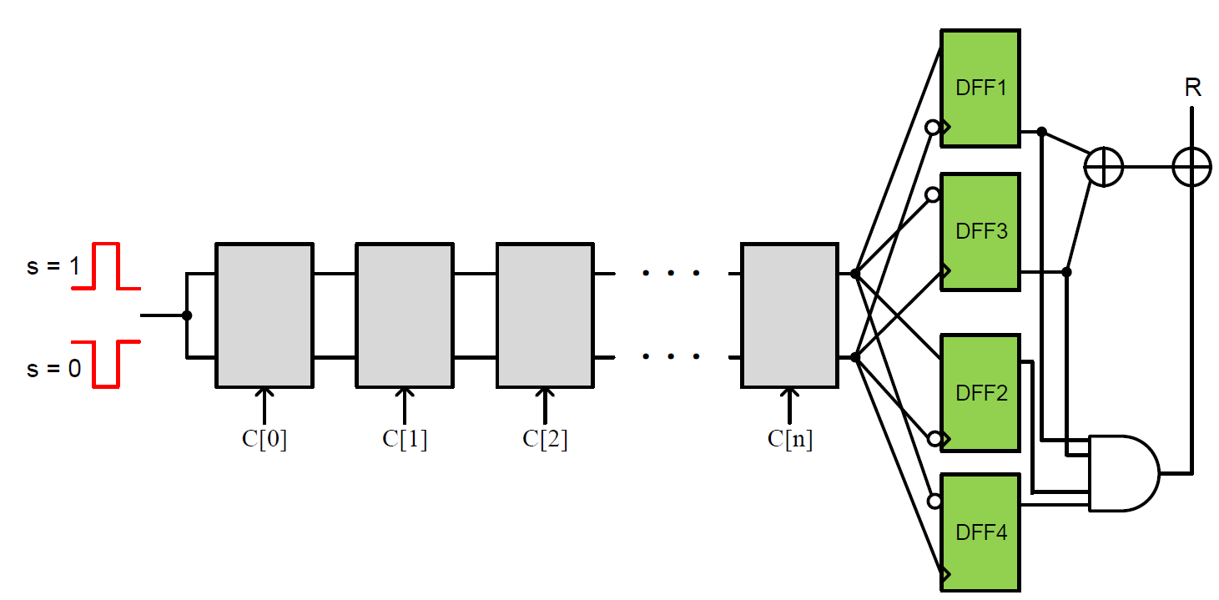

RPA-PUF
随机脉冲PUF，随机掩码，提高复杂度
随机码s：
S=1：正脉冲，复位0；
S=0：负脉冲，复位1。
输出编码$R=Q_{1}⊕Q_{3}⊕\left(Q_{1}Q_{2}Q_{3}Q_{4}\right)$

Slide 25
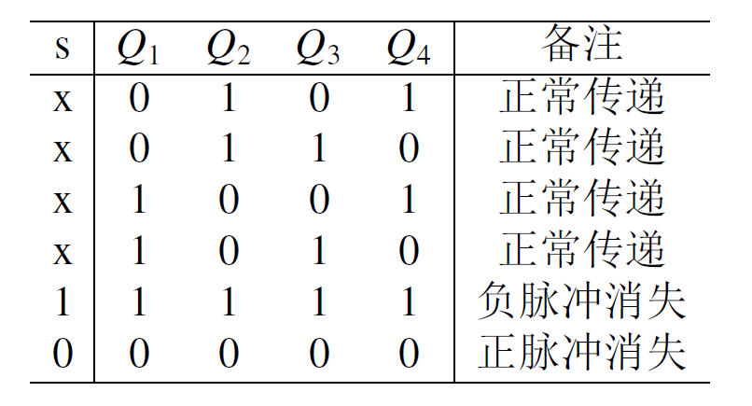

RPA-PUF
$R=Q_{1}⊕Q_{3}⊕\left(Q_{1}Q_{2}Q_{3}Q_{4}\right)$
均不“消失”；
“消失”其一；
均“消失”。

Slide 26
RPA-PUF
$R=Q_{1}⊕Q_{3}⊕\left(Q_{1}Q_{2}Q_{3}Q_{4}\right)$
均不“消失”；
“消失”其一；
均“消失”。
CRP
多次采样，舍弃随机响应
XOR
随机

Slide 27
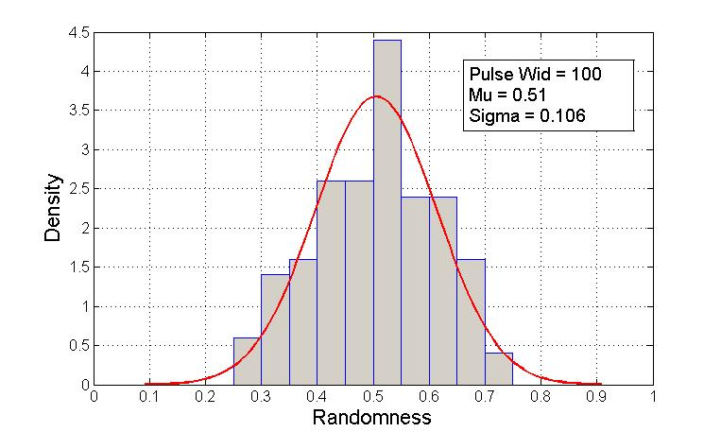
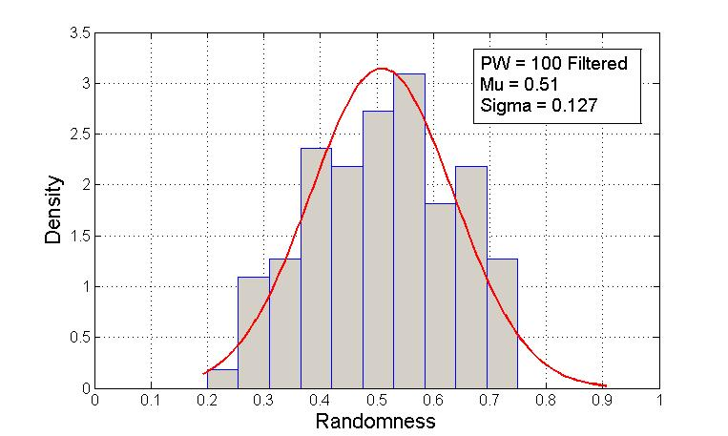
实验结果
单次采样：=XOR+随机掩码
多次采样：近似XOR

Slide 28
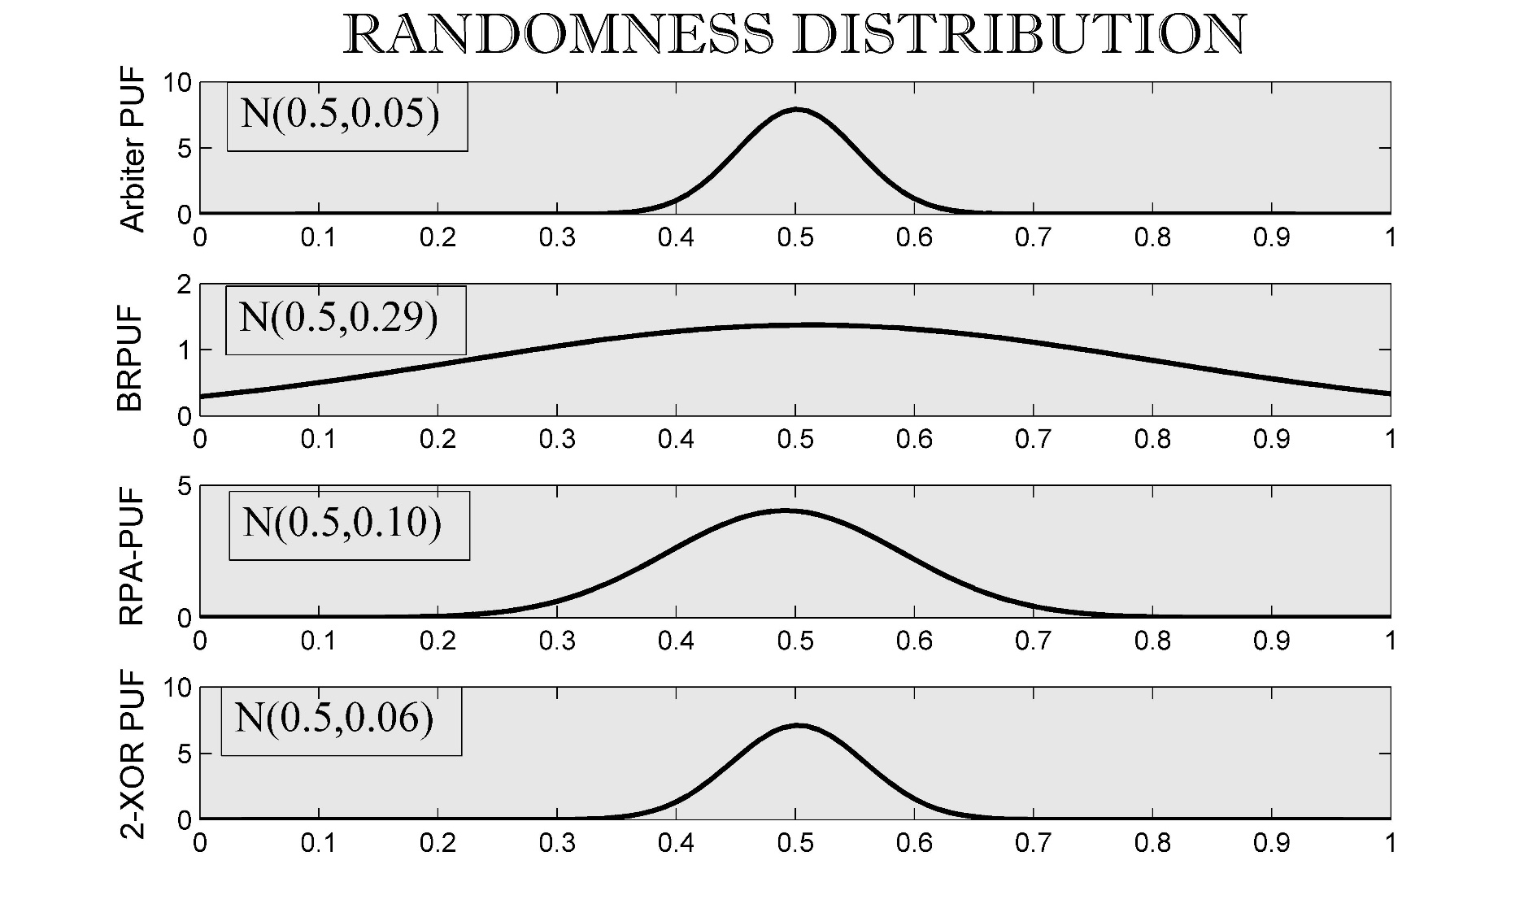
随机性分布对比

Slide 29
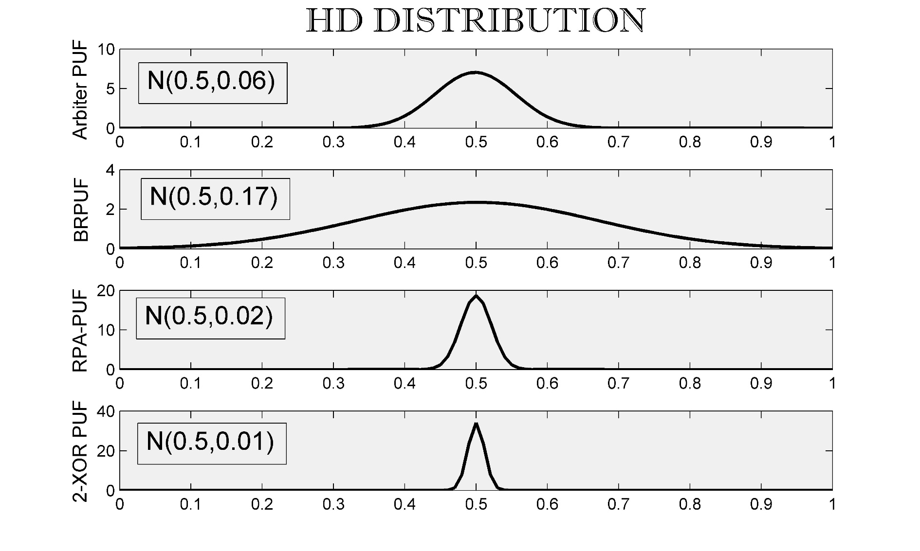
独特性分布对比

Slide 30
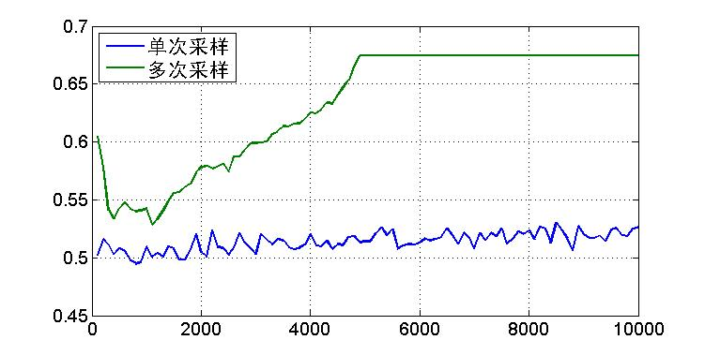
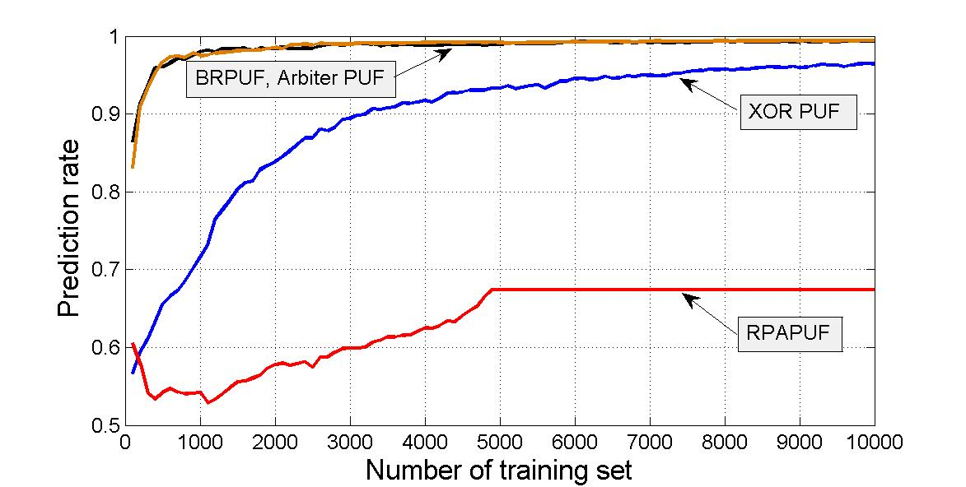
RPA-PUF建模攻击
SVM结果
RPAPUF使用XOR模型

Slide 31
建模攻击结果对比
SVM结果
RPAPUF使用XOR模型
高预测率
低预测率

Slide 32
结论
主要贡献：
对BRPUF结构建立模型，并成功实施建模攻击；
预测率>99%
训练集<5000 CRPs
提出新型PUF结构；
新型掩码方式
具有良好的抗建模攻击性
具有良好的统计分布特性
展望：
PUF高层次应用：协议
流片实现以及PVT变化分析

Slide 33
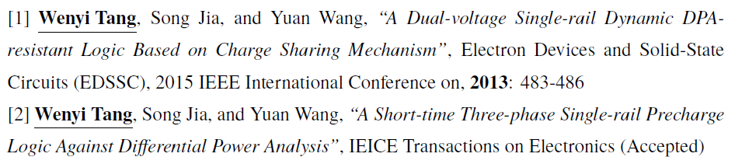
攻读硕士学位期间发表的论文

Slide 34
谢谢！

